Slide 1
Saúde do Trabalhador
Enfermeira Kátia Oliskowski.

Slide 2
Objetivo da disciplina:
Possibilitar ao aluno a compreensão do processo de trabalho humano e da relação saúde e trabalho, bem como proporcionar subsídios para o entendimento da assistência sistematizada de enfermagem ao trabalhador através do reconhecimento das necessidades de cuidado do trabalhador inserido em seu contexto social, político, econômico e cultural.

Slide 3
Ementa de Saúde do Trabalhador:
Ambiente de trabalho e saúde. Riscos ocupacionais. Acidentes de trabalho. Instrumentos de coleta de informações para a Vigilância em Saúde do Trabalhador. Análise do quadro de saúde dos trabalhadores no Brasil. Organização da atenção à saúde dos trabalhadores.

Slide 4
Didática
7 encontros
Prova, valendo 50 pontos
Apresentação de trabalho, seminário: valendo 50 pontos
Preparatório multidisciplinar: 20 pontos –
EAD: matéria disponível no portal, inserido pela faculdade, vale 20 pontos, nota automática, conforme conteúdo da disciplina
Formação do Cidadão: 20 pontos
Exercícios, estudo de caso: 40 pontos.
FECHA 200 pontos

Slide 5
Vamos desenhar nossa história de trabalho aqui?
Qual foram e como foram os primeiros trabalhos do seus pais?

Slide 6
Vamos desenhar nossa história de trabalho aqui?
E o seu primeiro trabalho? Como foi?

Slide 7
Revolução industrial
A Revolução industrial foi um conjunto de mudanças que aconteceram na Europa nos séculos XVIII e XIX. A principal particularidade dessa revolução foi a substituição do trabalho artesanal pelo assalariado e com o uso das máquinas. Até o final do século XVIII a maioria da população europeia vivia no campo e produzia o que consumia.

Slide 8
De maneira artesanal o produtor dominava todo o processo produtivo.
Apesar de a produção ser predominantemente artesanal, países como a França e a Inglaterra, possuíam manufaturas.
As manufaturas eram grandes oficinas onde diversos artesãos realizavam as tarefas manualmente, entretanto subordinados ao proprietário da manufatura.

Slide 9
A Inglaterra foi precursora na Revolução Industrial devido a diversos fatores, entre eles: possuir uma rica burguesia, o fato do país possuir a mais importante zona de livre comércio da Europa, o êxodo rural e a localização privilegiada junto ao mar o que facilitava a exploração dos mercados ultramarinos.

Slide 10
Como muitos empresários ambicionavam lucrar mais, o operário era explorado sendo forçado a trabalhar até 15 horas por dia em troca de um salário baixo. Além disso, mulheres e crianças também eram obrigadas a trabalhar para sustentarem suas famílias.

Slide 11
2ª Aula
47988587097

Slide 12
NR 01 – Disposições Gerais
NR 01 – Nova – Disposições Gerais e Gerenciamento de Riscos Ocupacionais (Vigência 09/03/2021)
O objetivo desta Norma é estabelecer as disposições gerais, o campo de aplicação, os termos e as definições comuns às Normas Regulamentadoras – NR relativas à segurança e saúde no trabalho.
NR 02 – Revogada – Inspeção Prévia
NR 03 – Embargo ou Interdição
Esta norma trata de medidas de urgência, adotadas a partir da constatação de situação de trabalho que caracterize risco grave e iminente ao trabalhador.

Slide 13
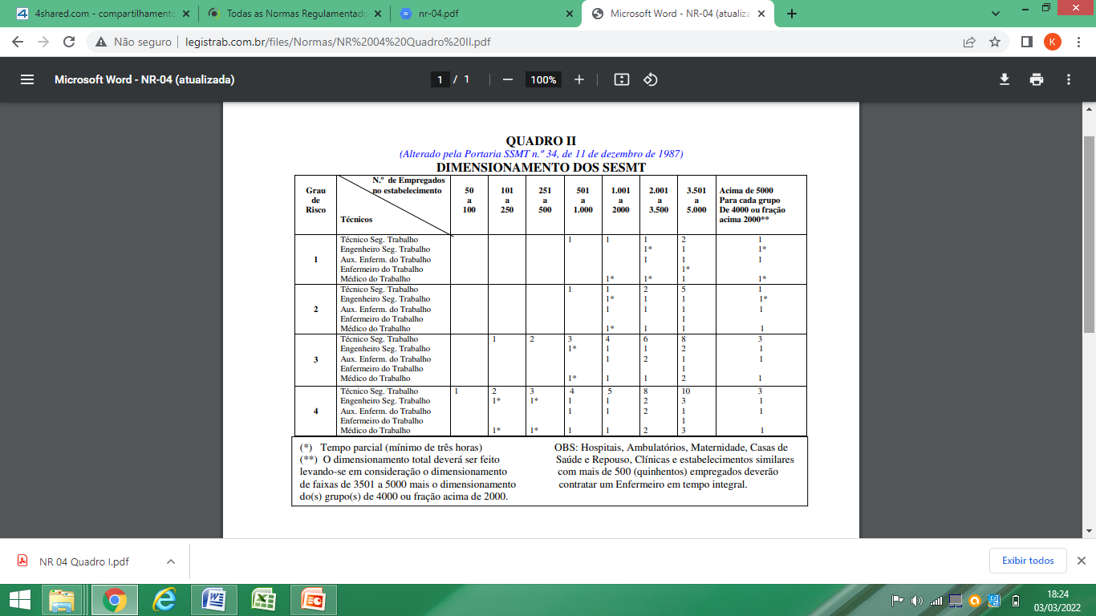
NR 04 – Serviços Especializados em Engenharia de Segurança e em Medicina do Trabalho
Estabelece que as empresas privadas e públicas, os órgãos públicos da administração direta e indireta e dos poderes Legislativo e Judiciário, que possuam empregados regidos pela Consolidação das Leis do Trabalho – CLT, manterão, obrigatoriamente, Serviços Especializados em Engenharia de Segurança e em Medicina do Trabalho, com a finalidade de promover a saúde e proteger a integridade do trabalhador no local de trabalho.

Slide 14
NR 05 – Comissão Interna de Prevenção de Acidentes
Estabelece que devem constituir CIPA, por estabelecimento, e mantê-la em regular funcionamento as empresas privadas, públicas, sociedades de economia mista, órgãos da administração direta e indireta, instituições beneficentes, associações recreativas, cooperativas, bem como outras instituições que admitam trabalhadores como empregados.
NR 05 – NOVA(2022) – Comissão Interna de Prevenção de Acidentes

Slide 15
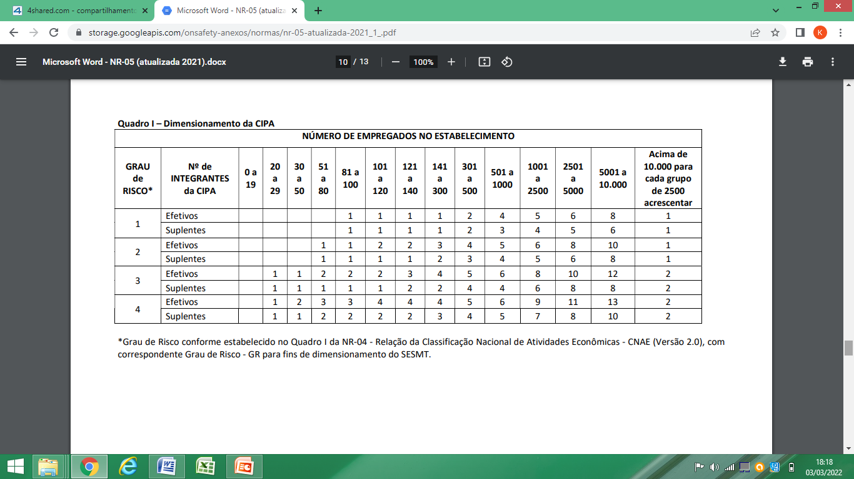
A Portaria MTb nº 3.214, de 8 de junho de 1978 editou originalmente 29 Normas Regulamentadoras estabelecendo disposições gerais e regulando os artigos 154 a 159 presentes na Consolidação das Leis Trabalhistas - CLT, conforme redação dada pela Lei n.º 6.514, de 22 de dezembro de 1977. As demais foram inseridas ao longo do tempo, visando assegurar a prevenção da segurança e saúde de trabalhadores em serviços laborais e segmentos econômicos específicos.

Slide 16
NR 06 – Equipamentos de Proteção Individual – EPI
Define a obrigatoriedade da empresa em fornecer aos empregados, gratuitamente, EPI adequado ao risco, em perfeito estado de conservação e funcionamento, nas seguintes circunstâncias:
NR 07 – Nova – Programas de Controle Médico de Saúde Ocupacional – PCMSO (Vigência 09/03/2021)
Estabelece a obrigatoriedade de elaboração e implementação, por parte de todos os empregadores e instituições que admitam trabalhadores como empregados, do Programa de Controle Médico de Saúde Ocupacional – PCMSO, com o objetivo de promoção e preservação da saúde do conjunto dos seus trabalhadores.

Slide 17
NR 08 – Edificações
Estabelece requisitos técnicos mínimos que devem ser observados nas edificações, para garantir segurança e conforto aos que nelas trabalhem.
NR 09 – Programas de Prevenção de Riscos Ambientais
NR 09 – Nova – Avaliação e Controle das Exposições Ocupacionais a Agentes Físicos, Químicos e Biológicos (Vigência 10/03/2021)
Estabelece a obrigatoriedade da elaboração e implementação, por parte de todos os empregadores e instituições que admitam trabalhadores como empregados, do Programa de Prevenção de Riscos Ambientais – PPRA, visando à preservação da saúde e da integridade dos trabalhadores, através da antecipação, reconhecimento, avaliação e conseqüente controle da ocorrência de riscos ambientais existentes ou que venham a existir no ambiente de trabalho, tendo em consideração a proteção do meio ambiente e dos recursos naturais.

Slide 18
NR 10 – Segurança em Instalações e Serviços em Eletricidade
Estabelece os requisitos e condições mínimas objetivando a implementação de medidas de controle e sistemas preventivos, de forma a garantir a segurança e a saúde dos trabalhadores que, direta ou indiretamente, interajam em instalações elétricas e serviços com eletricidade.
NR 11 – Transporte, Movimentação, Armazenagem e Manuseio de Materiais
Estabelece as normas de segurança para operação de elevadores, guindastes, transportadores industriais e máquinas transportadoras.
NR 12 – Segurança no Trabalho em Máquinas e Equipamentos
Estabelece medidas de proteção para resguardar a saúde e a integridade física dos trabalhadores e estabelece requisitos mínimos para a prevenção de acidentes e doenças do trabalho nas fases de projeto e de utilização de máquinas e equipamentos, e ainda à sua fabricação, importação, comercialização, exposição e cessão a qualquer título, em todas as atividades econômicas.

Slide 19
NR 13 – Caldeiras, Vasos de Pressão e Tubulações.
Estabelece requisitos mínimos para gestão da integridade estrutural de caldeiras a vapor, vasos de pressão, suas tubulações de interligação e tanques metálicos de armazenamento nos aspectos relacionados à instalação, inspeção, operação e manutenção, visando à segurança e à saúde dos trabalhadores.
NR 14 – Fornos
Estabelece normas de prevenção e de utilização de fornos industriais.
NR 15 – Atividades e Operações Insalubres
Estabelece quais são as ocupações insalubres, os graus de insalubridade e quais são as normas de prevenção para cada uma delas.

Slide 20
NR 16 – Atividades e Operações Perigosas
Estabelece quais operações são consideradas perigosas e define normas de segurança e prevenção para tais.
NR 17 – Ergonomia (nova em 2022)
Estabelece parâmetros que permitam a adaptação das condições de trabalho às características psicofisiológicas dos trabalhadores, de modo a proporcionar um máximo de conforto, segurança e desempenho eficiente.

Slide 21
NR 18 – Condições e Meio Ambiente de Trabalho na Indústria da Construção
Estabelece diretrizes de ordem administrativa, de planejamento e de organização, que objetivam a implementação de medidas de controle e sistemas preventivos de segurança nos processos, nas condições e no meio ambiente de trabalho na Indústria da Construção.
NR 18 Nova – Norma nova em vigor a partir de 11/02/2021

Slide 22
NR 19 – Explosivos
Determina normas para fabricação, armazenamento e manuseios de materiais explosivos.
NR 20 – SST com Inflamáveis e Combustíveis
Estabelece requisitos mínimos para a gestão da segurança e saúde no trabalho contra os fatores de risco de acidentes provenientes das atividades de extração, produção, armazenamento, transferência, manuseio e manipulação de inflamáveis e líquidos combustíveis.
NR 21 – Trabalho a Céu Aberto
Determina a obrigatoriedade, em trabalho à céu aberto, da existência de abrigos, ainda que rústicos, capazes de proteger os trabalhadores contra intempéries.
NR 22 – Segurança e Saúde Ocupacional na Mineração
Tem por objetivo disciplinar os preceitos a serem observados na organização e no ambiente de trabalho, de forma a tornar compatível o planejamento e o desenvolvimento da atividade mineira com a busca permanente da segurança e saúde dos trabalhadores.

Slide 23
NR 23 – Proteção Contra Incêndios
Determina que todos os empregadores devem adotar medidas de prevenção contra incêndios, em conformidade com a legislação estadual e as normas técnicas aplicáveis.
NR 24 – Condições Sanitárias e de Conforto nos Locais de Trabalho
Estabelece as condições mínimas de higiene e de conforto a serem observadas pelas organizações, devendo o dimensionamento de todas as instalações regulamentadas por esta NR ter como base o número de trabalhadores usuários do turno com maior contingente.

Slide 24
NR 25 – Resíduos Industriais
Define medidas preventivas quanto aos resíduos industriais e aos seus destinos finais.
NR 26 – Sinalização de Segurança
Determina as cores à serem usadas nas sinalizações de segurança do trabalho.
NR 27 – Revogada – Registro Profissional do Técnico de Segurança do Trabalho no MTB
NR 28 – Fiscalização e Penalidades
Determina critérios à serem adotados nas fiscalizações de segurança quanto à aplicação de multas e o valor das autuações.
NR 29 – NR SST Portuário
Regula a proteção obrigatória contra acidentes e doenças profissionais, facilitar os primeiros socorros a acidentados e alcançar as melhores condições possíveis de segurança e saúde aos trabalhadores portuários.

Slide 25
NR 30 – NR SST Aquaviário
Tem como objetivo a proteção e a regulamentação das condições de segurança e saúde dos trabalhadores aquaviários.
NR 30 – NOVA(2022) – Segurança e Saúde no Trabalho Aquaviário
NR 31 – NR SST na Agricultura, Pecuária Silvicultura, Exploração Florestal e Aquicultura
Tem por objetivo estabelecer os preceitos a serem observados na organização e no ambiente de trabalho, de forma a tornar compatível o planejamento e o desenvolvimento das atividades da agricultura, pecuária, silvicultura, exploração florestal e aquicultura com a segurança e saúde e meio ambiente do trabalho.
NR 32 – SST em Estabelecimentos de Saúde
Tem por finalidade estabelecer as diretrizes básicas para a implementação de medidas de proteção à segurança e à saúde dos trabalhadores dos serviços de saúde, bem como daqueles que exercem atividades de promoção e assistência à saúde em geral.

Slide 26
NR 33 – SST em Espaços Confinados
Estabelecer os requisitos mínimos para identificação de espaços confinados e o reconhecimento, avaliação, monitoramento e controle dos riscos existentes, de forma a garantir permanentemente a segurança e saúde dos trabalhadores que interagem direta ou indiretamente nestes espaços.
NR 34 – Condições e Meio Ambiente de Trabalho na Indústria da Construção e Reparação Naval
Estabelece os requisitos mínimos e as medidas de proteção à segurança, à saúde e ao meio ambiente de trabalho nas atividades da indústria de construção, reparação e desmonte naval.
NR 35 – Trabalho em Altura
Estabelece os requisitos mínimos e as medidas de proteção para o trabalho em altura, envolvendo o planejamento, a organização e a execução, de forma a garantir a segurança e a saúde dos trabalhadores envolvidos direta ou indiretamente com esta atividade.

Slide 27
NR 36 – SST em Empresas de Abate e Processamento de Carnes e Derivados
Estabelece os requisitos mínimos para a avaliação, controle e monitoramento dos riscos existentes nas atividades desenvolvidas na indústria de abate e processamento de carnes e derivados destinados ao consumo humano, de forma a garantir permanentemente a segurança, a saúde e a qualidade de vida no trabalho, sem prejuízo da observância do disposto nas demais Normas Regulamentadoras – NR do Ministério do Trabalho e Emprego.
NR 37 – Segurança e Saúde em Plataformas de Petróleo
Estabelece os requisitos mínimos de segurança, saúde e condições de vivência no trabalho a bordo de plataformas de petróleo em operação nas Águas Jurisdicionais Brasileiras – AJB.

Slide 28
Para casa: escolher uma NR e apresentar suas considerações

Slide 29
4ª Aula
Apresentação sobre as considerações das Normas Regulamentadoras.

Slide 30
Riscos Ocupacionais
Químicos
Físicos
Biológicos
Ergonômicos /Mecânico
Acidente

Slide 31
Riscos Químicos
Consideram-se agentes químicos as substâncias, compostos ou produtos que possam penetrar no organismo pela via respiratória, nas formas de poeiras, fumos, névoas, neblinas, gases ou vapores, ou que, pela natureza da atividade de exposição, possam ter contato ou ser absorvidos pelo organismo pela pele ou por ingestão (NR 9).

Slide 32
Consideram-se agentes de risco químico as substâncias, compostos ou produtos que possam penetrar no organismo do trabalhador principalmente via respiratória, nas formas de poeiras, fumos gases, neblinas, nevoas ou vapores, ou que seja, pela natureza da atividade, de exposição, possam ter contato ou ser absorvido pelo organismo .

Slide 33
O que são metais pesados?
Os metais pesados podem ser classificados sob o ponto de vista químico: metais aqueles cuja densidade é superior a 4 g/cm³. Além disso, todos possuem um peso de, pelo menos, 6 gramas.
Esse tipo de metal interage facilmente com outras substâncias químicas para formar reações, resultando em agressões às moléculas orgânicas do nosso organismo que comprometem sua função de maneira permanente.

Slide 34
Além disso, eles se caracterizam por presença de brilho, cor amarelada à prateada, excelente condutividade de calor e maleabilidade e elevados pontos de fusão e ebulição

Slide 35
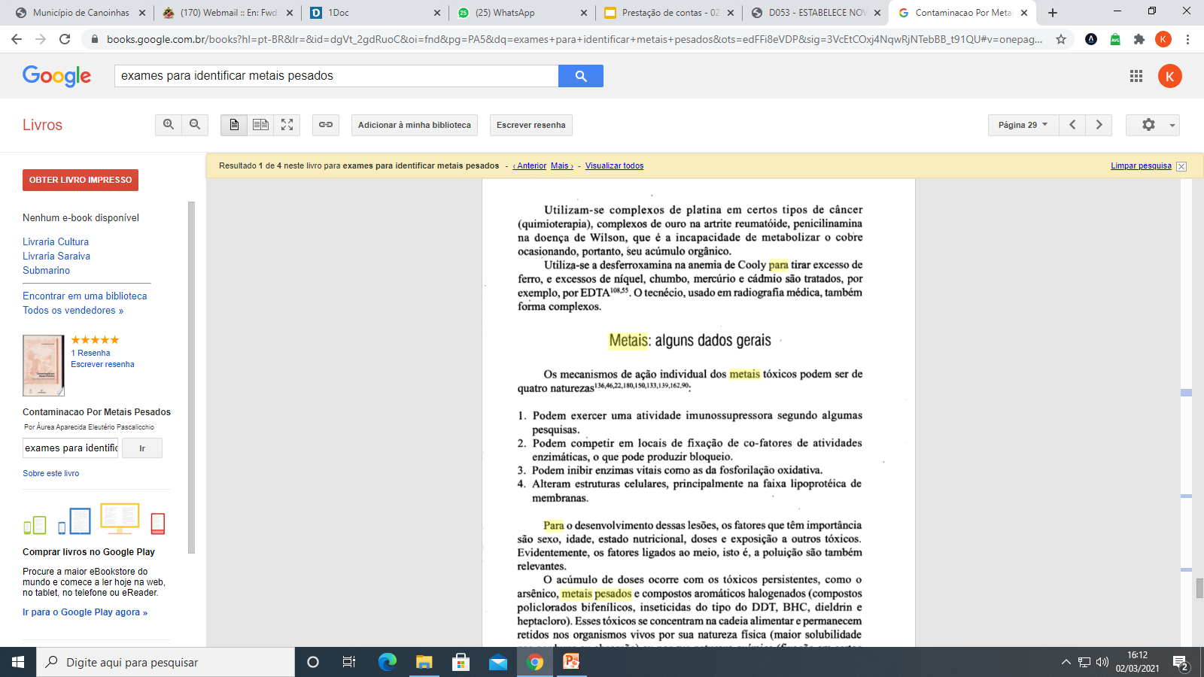
Para Aurea Pascalicchio,2002

Slide 36
alguns metais pesados são essenciais para o desenvolvimento das plantas, como o cobre, o ferro e o zinco. No entanto, metais pesados como arsênio (As), cádmio (Cd), chumbo (Pb), mercúrio (Hg) e cromo (Cr) são tóxicos e mesmo assim estão presentes em diversos tipos de fertilizantes.

Slide 37
Exemplos mais comuns:
chumbo;
arsênio;
mercúrio;
alumínio;
titânio;
bário;
cádmio;
titânio;
estanho, etc.

Slide 38
Metais pesados bons X ruins
É importante destacar que nem todos os metais pesados são prejudiciais para a nossa saúde. Existem aqueles que são essenciais para a realização de diversas funções importantes de nosso organismo.
Cobre: compõe diversas enzimas e cofatores essenciais para a síntese da hemoglobina, além de ajudar na absorção de vitamina C.
Ferro: atua na síntese dos glóbulos vermelhos e no transporte de oxigênio para todas as células do corpo.
Zinco: atua no fortalecimento do sistema imunológico, auxiliando na síntese de células imunológicas e na defesa contra vírus, bactérias e fungos.
O cobalto é essencial para a produção das hemácias na medula óssea;

Slide 39
Sintomas de intoxicação:
Os metais pesados estão presentes em alimentos, água contaminada e até mesmo no ar. Em pequenas quantidades, eles não causam grandes complicações à nossa saúde. Contudo, ainda assim, a intoxicação pode provocar efeitos a curto prazo, que incluem sintomas como:
náuseas;
vômitos;
diarreia;
dor de cabeça;
dor abdominal;
arritmia;
aumento da pressão arterial, dentre outros.

Slide 40
Quais as doenças causadas por metais pesados?
Apesar de muitos sintomas serem passageiros, a presença de metais pesados no corpo pode trazer complicações muito mais graves, como o aparecimento de diversas doenças. Isso porque os metais pesados dificultam o transporte de nutrientes e podem acabar atraindo proteínas e enzimas, impedindo que desempenhem suas funções corretamente.
Com isso, a grande concentração de metais pesados no corpo pode afetar o funcionamento de vários órgãos, alterando os processos bioquímicos, organelas e membranas celulares. Confira as principais doenças causadas por essas substâncias:

Slide 41
Alterações cerebrais
O acúmulo de metais pesados no cérebro – principalmente alumínio e chumbo – podem causar diversas alterações cerebrais, como neurodegeneração, perda de concentração e deficiência de memória e aprendizagem.

Slide 42
Câncer
A exposição prolongada a metais pesados, como o arsênico, podem levar ao desenvolvimento de diversos tipos de câncer. O chumbo, sobretudo, é um metal que interfere nos processos genéticos e pode aumentar o risco de aparecimento de câncer.

Slide 43
Anemia
Diversos metais pesados podem causar irritações gastrointestinais e prejudicar a absorção de nutrientes pelo nosso corpo. A longo prazo, os metais reduzem a quantidade de glóbulos vermelhos e podem causar quadros de anemia no paciente.

Slide 44
Alzheimer e Parkinson
Como provocam alterações neurológicas, os metais pesados contribuem para o aparecimento de diversas doenças relacionadas ao sistema nervoso, principalmente Alzheimer e Parkinson.

Slide 45
Problemas renais
Por não serem eliminados do nosso corpo, os metais pesados podem sobrecarregar os rins e gerar diversas alterações renais, como insuficiência renal crônica – uma condição considerada bastante grave – e litíase renal.

Slide 46
Como evitar a intoxicação?
Evitar a intoxicação é uma tarefa bastante difícil, já que eles estão presentes em nosso dia a dia e não conseguimos enxergá-los no ar que respiramos ou nos alimentos e água que ingerimos. Contudo, algumas dicas podem te ajudar nessa missão:
evite ingerir alimentos sem conhecer sua origem;
evite usar objetos e utensílios que possuem metais em sua composição;
evite frequentar locais de construção sem máscara de proteção
dar preferência a cosméticos veganos (maquiagem, tinta de cabelos, hidratantes, etc).

Slide 47
Onde são encontrados os metais pesados
Sendo os metais pesados tão maléficos para a vida, é importante saber qual é a origem da intoxicação. Infelizmente, muitos deles são facilmente encontrados nos insumos utilizados na construção civil e na indústria alimentícia.
Tintas
Antigamente, muitas tintas continham chumbo, um metal pesado muito tóxico. Pintores estavam expostos aos seus efeitos diariamente e, geralmente, sofriam severas consequências no sistema nervoso central com as chamadas encefalopatias.
Os moradores de construções revestidas com tintas com chumbo também desenvolviam muitos sintomas. Mesmo assim, durante muito tempo, os médicos não conseguiam estabelecer uma relação do chumbo com a encefalopatia.
Somente no século XX, ela foi percebida quando a autópsia e a análise química do cérebro dos afetados com muitas enfermidades do sistema nervoso central demonstraram altas concentrações de chumbo.

Slide 48
Inseticidas e pesticidas
A legislação atual é bastante rígida com os níveis de metais pesados em pesticidas. Infelizmente, isso não representa uma maior segurança para os consumidores.
Muitos agricultores não utilizam inseticidas aprovados e compram os perigosos produtos do mercado negro, que possuem níveis alarmantes de mercúrio e de arsênio.
Como consequência, os alimentos produzidos se tornam ricos nessas substâncias – e essa é mais uma forma que as pessoas passam anos consumindo metais pesados sem saber.
Ainda, há um agravante bem sério: mesmo depois de anos o solo das plantações ainda permanecem contaminados devido ao uso dos agrotóxicos ilegais.

Slide 49
Peixes
A indústria frequentemente lança os resíduos de metais pesados no ambiente sem nenhum tratamento. Isso leva a contaminação de todo o ecossistema ao redor das fábricas. Frequentemente, esses ambientes também produzem alimentos para o consumo humano.
Os peixes são a principal preocupação, pois podem possuir enormes quantidades de metais pesados devido à bioacumulação. A cada avanço na cadeia alimentar, o peixe seguinte está mais contaminado, uma vez que terá se alimentado de vários organismos também contaminados.

Slide 50
4 metais pesados presentes na sua vida
1. Arsênico
Fontes
O arsênico pode ser encontrado em concentrações tóxicas em cigarros, pesticidas, algumas fontes de água mineral e também no arroz importado da Ásia, por exemplo.

Slide 51
Sintomas
Como todos os metais pesados, há uma diferença entre o envenenamento agudo e crônico. Se a exposição ocorrer durante um curto período de tempo em grande quantidade, os sintomas podem incluir vômitos, dor abdominal, encefalopatia e diarreia aquosa sanguinolenta.
Por outro lado, a exposição prolongada, referente ao quadro crônico, pode resultar no espessamento e no escurecimento da pele, dores abdominais, diarreia, cardiopatias, dormência e câncer. Nesse caso ocorre acumulação progressiva de quantidades ínfimas do metal.
Efeitos no organismo
Para produzir energia eficazmente, nosso corpo precisa metabolizar totalmente a glicose da alimentação. O arsênico é capaz de inibir enzimas importantes nesse processo. Assim, as células não são capazes de produzir energia suficiente para se manter e se deterioram.

Slide 52
2. Mercúrio
Fontes
O mercúrio pode apresentar-se de 3 formas:
Mercúrio metálico;
Sais inorgânicos;
Sais orgânicos.

Slide 53
Dentre essas, a última é a mais perigosa porque cerca de 90% da quantidade ingerida chega a ser absorvida. Já a forma metálica, somente 10% é absorvida.
Outro perigo proveniente do mercúrio vem do fato de poder ser absorvido em praticamente todos as mucosas e epitélios do nosso corpo.
Assim, a intoxicação pelo metal pesado pode resultar a partir da inalação, da injeção e da absorção por meio da pele, por exemplo.
Os compostos orgânicos de mercúrio, especificamente o metilmercúrio, concentram-se à medida que avançam na cadeia alimentar, no processo de bioacumulação.
Peixes de águas contaminadas são as fontes mais comuns. A poluição por mercúrio industrial é muitas vezes de forma inorgânica, mas os organismos aquáticos e a vegetação em cursos de águas são capazes de convertê-lo no altamente tóxico metilmercúrio.
Devido à bioacumulação, muitos desses peixes acabam adquirindo concentrações elevadíssimas de mercúrio. Nem mesmo os métodos de cozimento mais vigorosos, como ferver, fritar e assar, são capazes de remover o perigoso metal.

Slide 54
Sintomas
Os sintomas de intoxicação por mercúrio são diversos e numerosos, o que dificulta os processos de diagnósticos. Como o arsênico, as intoxicações podem ocorrer rapidamente ou após um longo período de exposição.
Dessa forma, os sintomas são dependentes da dose: ocorrem e progridem mais aceleradamente quanto maior a dose de mercúrio encontrada na circulação sanguínea. A exposição às várias formas pode resultar em alguns sintomas semelhantes e outros diferentes. Confira:

Slide 55
Mercúrio metálico e vaporizado
Mudanças de humor, nervosismo, irritabilidade, insônia, dor de cabeça, espasmos musculares, tremores, fraqueza, atrofia muscular e diminuição das funções cognitivas. Ainda, altas concentrações podem causar mal funcionamento dos rins, insuficiência respiratória e até morte.
Mercúrio orgânico
O envenenamento por mercúrio tende a causar disfunções neurológicas, especialmente em fetos. Outros sintomas incluem a perda de visão periférica, perda de coordenação, fraqueza muscular e deficiências de fala e de audição.
Mercúrio inorgânico
A intoxicação de mercúrio inorgânico causa frequentemente erupções cutâneas e inflamação (dermatite). Grandes quantidades de mercúrio inorgânico ingeridas também podem causar diarreia sangrenta, alterações mentais, incluindo mudanças de humor e perda de memória.
Efeitos no organismo
As alterações orgânicas causadas pelo mercúrio ainda não foram muito bem compreendidas. No entanto, acredita-se que envolvam a inibição de enzimas antioxidantes importantes. Assim, em tecidos com alto consumo de oxigênio, como cérebro e pele, os efeitos são exacerbados.

Slide 56
3. Chumbo
Fontes
O chumbo é um grande poluidor, pois é capaz de contaminar vegetais e animais das mais diferentes formas. Nas plantações, ele pode penetrar nas raízes das plantas e das folhas.
Alguns compostos de chumbo são coloridos e foram amplamente utilizados em tintas, constituindo uma importante rota de exposição de chumbo em crianças.
Um estudo realizado entre 1998 e 2000 descobriu que 38 milhões de unidades de habitação nos Estados Unidos tinham tintas à base de chumbo.
A deterioração dessas tintas podem produzir níveis perigosos de chumbo na poeira doméstica e no solo. Essa tem sido uma das principais causas de intoxicação crônica no meio urbano

Slide 57
Sintomas
No envenenamento agudo, os sinais neurológicos típicos são dor, fraqueza muscular, dormência e formigamento. Raramente apresentam-se sintomas associados à inflamação do cérebro. Outros comuns são dor abdominal, náuseas, vômitos, diarreia e constipação.
Na boca, surge um dos primeiros sintomas identificáveis: o gosto metálico. Além disso, a absorção de grandes quantidades de chumbo durante um curto período de tempo pode causar choque hipovolêmico, quantidade de líquido insuficiente no sistema circulatório.
Uma outra consequência grave é a hemólise, que pode causar anemia e hemoglobina na urina. Também, as pessoas que sobrevivem ao envenenamento agudo costumam apresentar sintomas de intoxicação crônica com o passar dos anos.
O envenenamento crônico geralmente apresenta sintomas que afetam múltiplos sistemas, mas está associado a 3 principais: o gastrointestinal, o neuromuscular e o nervoso central. Os sinais de exposição crônica incluem perda da memória de curto prazo e da concentração.
Também pode causar depressão, náusea, dor abdominal, perda de coordenação, dormência e formigamento nas extremidades. Fadiga, insônia, dores de cabeça, estupor, fala arrastada e anemia são encontrados frequentemente no plumbismo crônico.
Em alguns casos, um sinal mais aparente pode surgir: uma linha azul ao longo da gengiva com borda negra azulada no limite com os dentes. Ela é conhecida como linha de Burton.

Slide 58
4. Cádmio
Esse é um metal pesado extremamente tóxico e comumente encontrado em regiões industriais. Por isso, suspeita-se que durante a Revolução Industrial muitas pessoas possam ter sido envenenadas por ele. Afinal, mesmo doses pequenas são capazes de causar efeitos severos.

Slide 59
Fontes
Atualmente, há duas fontes contaminantes de cádmio, muito prejudiciais para os seres humanos e facilmente encontradas. Confira a seguir:
Fabricação de baterias de celulares: o processo libera diversos metais na natureza, como o lítio, o mercúrio e o cádmio. Entretanto, esse último é tóxico em quantidades ínfimas e os casos de envenenamento são mais comuns.
Fuligem e fumaça industrial: o cádmio está presente em diversos processos industriais, mas não faz mal para os trabalhadores protegidos. Porém, quando não há proteção, ele é absorvido pelo trato respiratório, onde facilmente invade outros tecidos e pode levar à morte.

Slide 60
Sintomas
Os sintomas dependem da forma de contato com o metal, a dosagem e a duração da exposição:
Inalação aguda: dor pleurítica no peito, dispneia, cianose, febre, taquicardia e náusea;
Ingestão aguda: cólicas abdominais, diarreia, salivação, náusea grave e vômitos;
Exposição crônica: doença pulmonar obstrutiva crônica (somente inalação), insuficiência renal crônica, Litíase renal,dano hepático (raro), câncer de pulmão, osteomalacia e, possivelmente, hipertensão, câncer de próstata e proteinúria.

Slide 61
Exames - metais pesados
O Mineralograma Capilar é um exame que visa determinar (no cabelo ou pelos) elementos tóxicos. O excesso de elementos tóxicos é incorporado à raiz do cabelo durante o estágio inicial de seu crescimento. Diferente da amostra de sangue e urina, o cabelo é um monitor biológico capaz de registrar uma intoxicação ao longo de um período de meses ou até anos. É o melhor exame para detectar intoxicação crônica por minerais pesados.

Slide 62
Outros riscos químicos
As substâncias químicas podem causar efeitos no nosso organismo, como os que estão relacionados a seguir:
Asfixia: causada por gases (hidrogênio, nitrogênio, hélio, metano, acetileno, dióxido de carbono, monóxido de carbono). Alguns sintomas são comuns neste caso, como dor de cabeça, sonolência, enjoo, convulsões e coma, podendo levar à morte.
Irritação: alguns produtos como os ácidos clorídrico e a soda cáustica, podem causar irritação nas vias aéreas.
Anestesia: gases como acetona, benzeno, butano e outros podem atuar como depressores do sistema nervoso central.

Slide 63
Riscos Físicos
9.1.5.1 Consideram-se agentes físicos as diversas formas de energia a que possam estar expostos os trabalhadores, tais como: ruído, vibrações, pressões anormais, temperaturas extremas, radiações ionizantes, radiações não ionizantes, bem como o infrassom e o ultrassom. NR -9

Slide 64


Slide 65
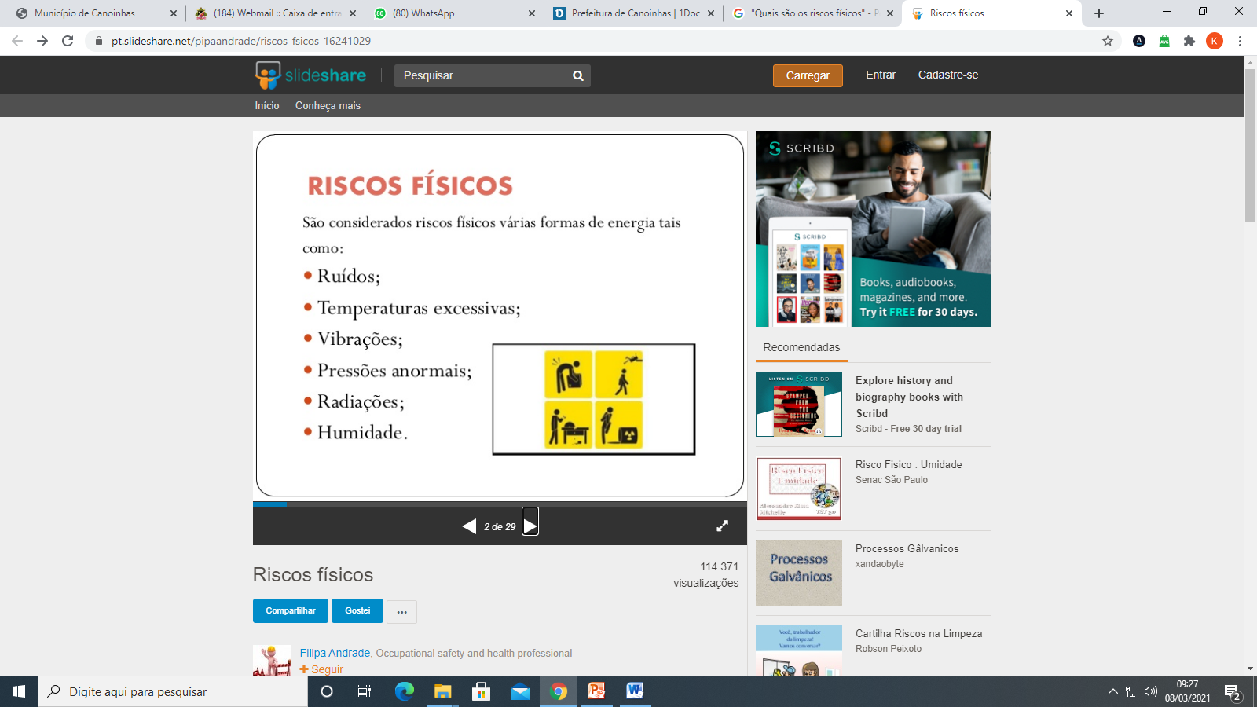

Slide 66
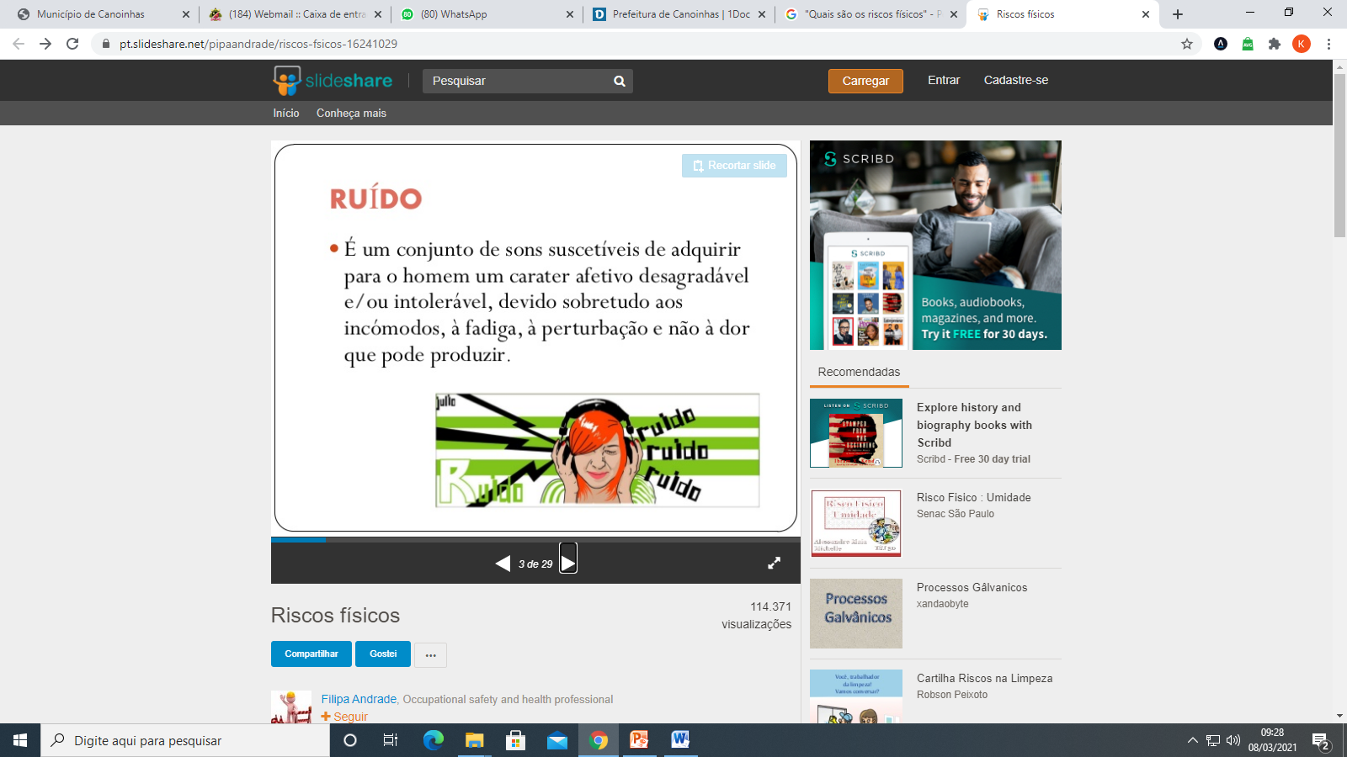

Slide 67
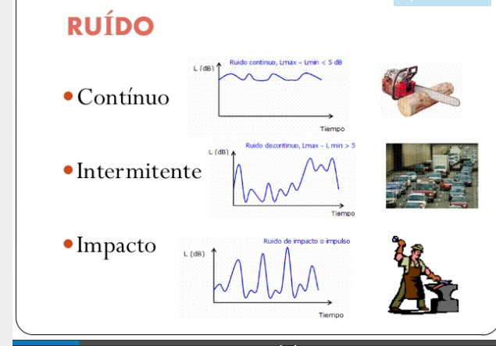

Slide 68
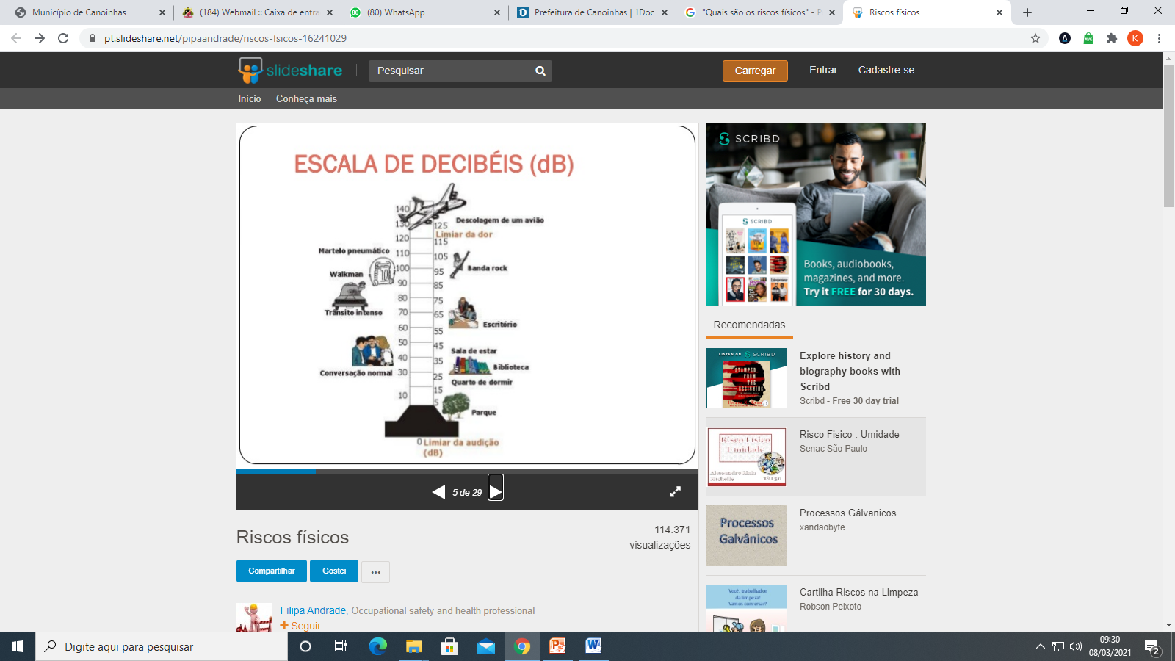

Slide 69
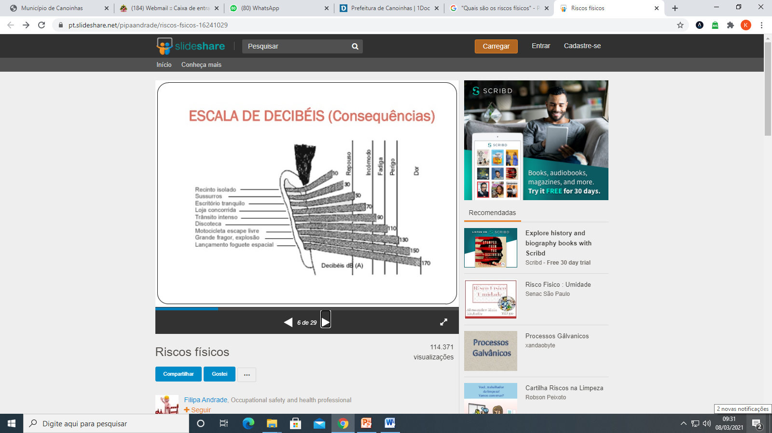

Slide 70
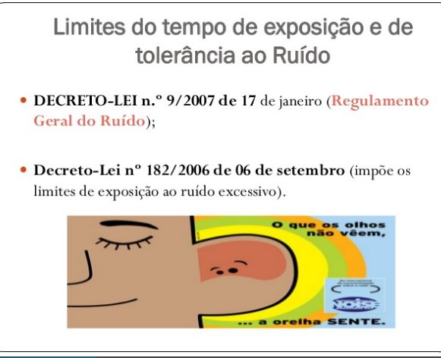

Slide 71
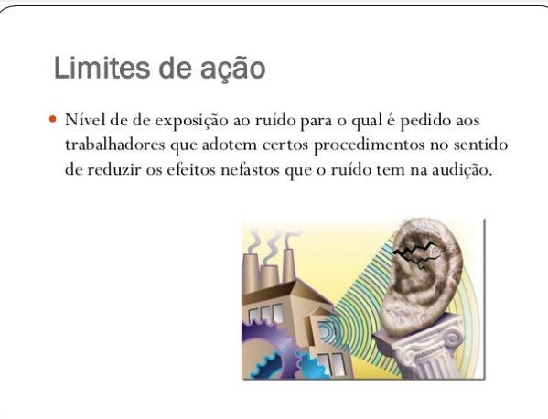

Slide 72
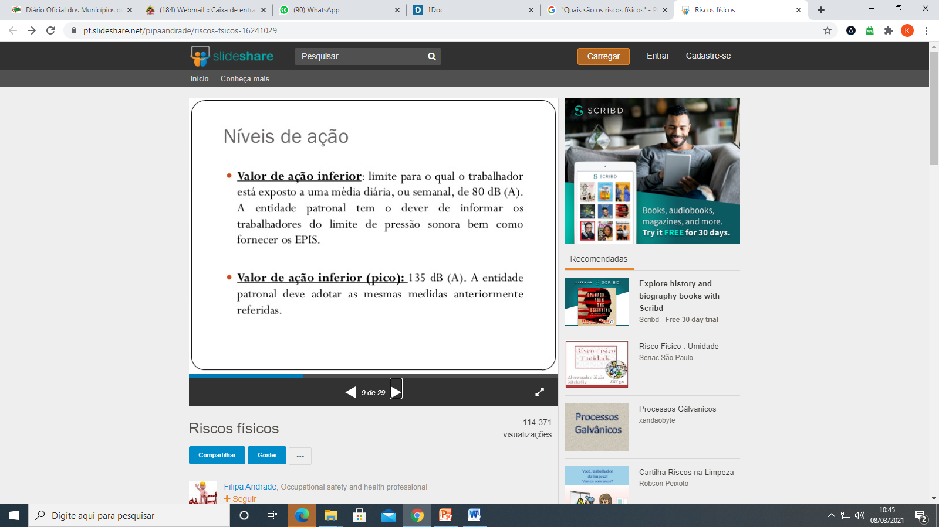

Slide 73
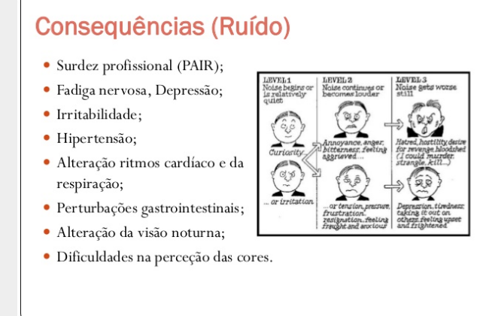

Slide 74
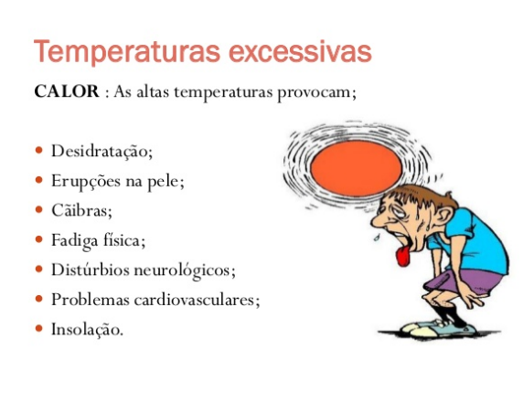

Slide 75
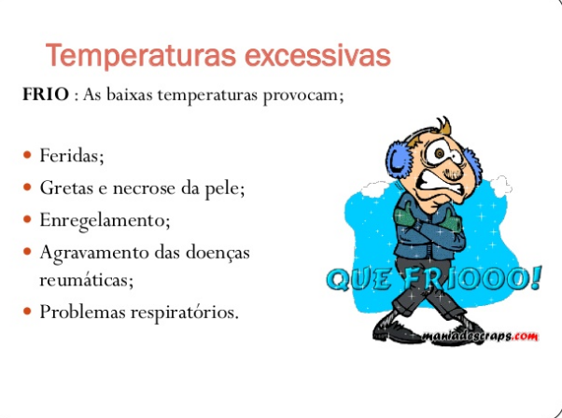

Slide 76
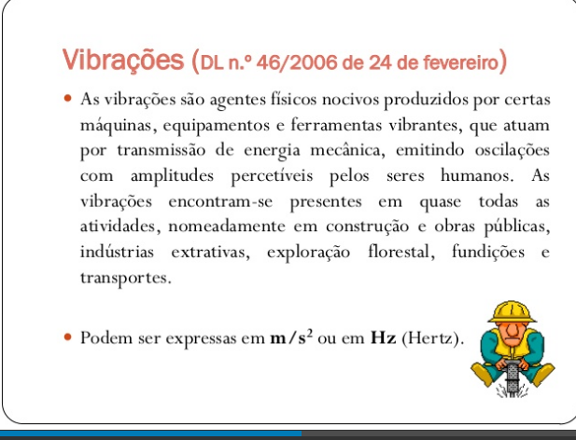

Slide 77
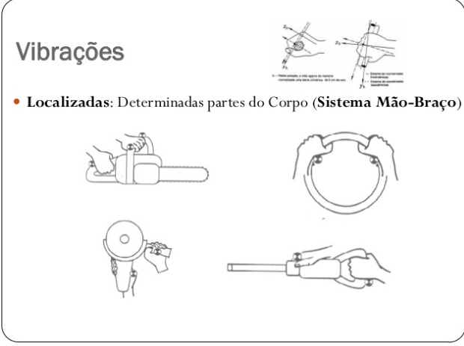

Slide 78
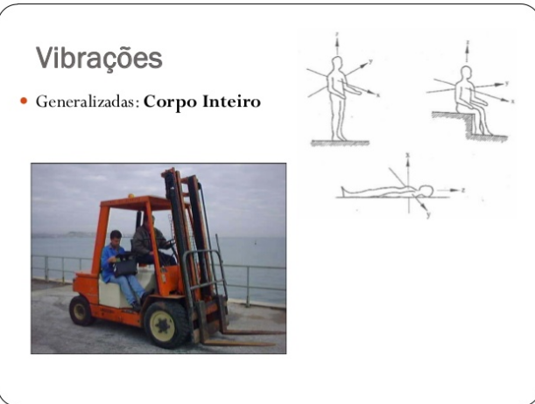

Slide 79
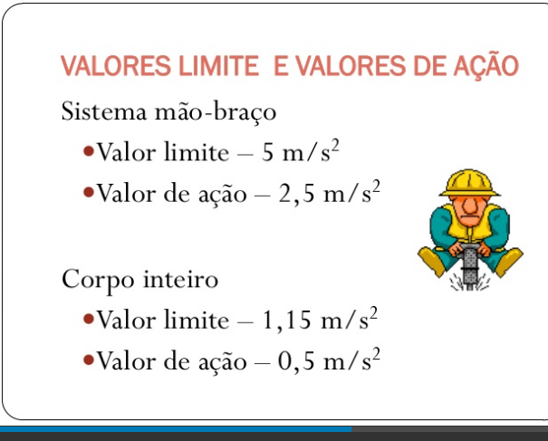

Slide 80
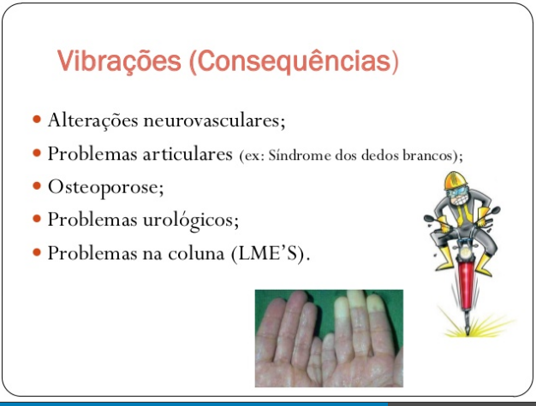

Slide 81
5 aula

Slide 82
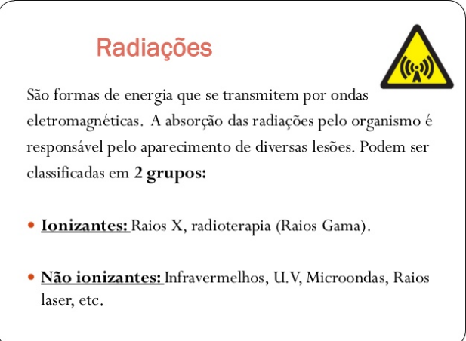

Slide 83
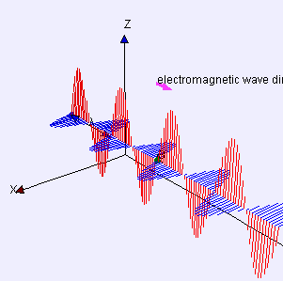

Slide 84
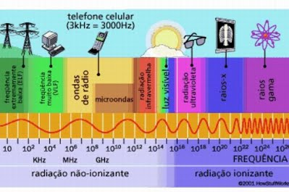

Slide 85
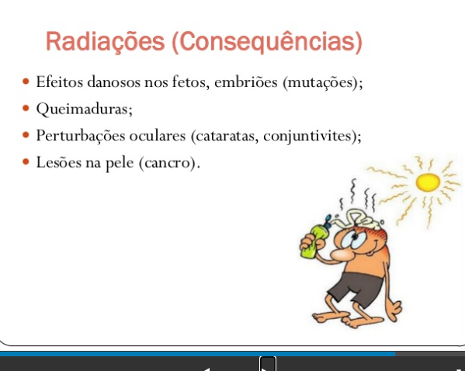

Slide 86
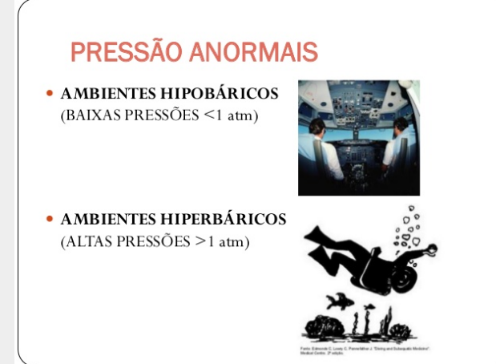

Slide 87
Pressões anormais
Rompimento de tímpanos;
Rompimento de vasos sanguíneos;
Embolia.

Slide 88
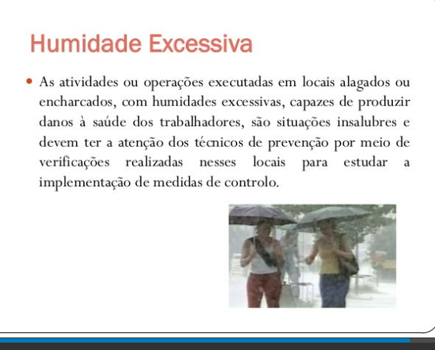

Slide 89
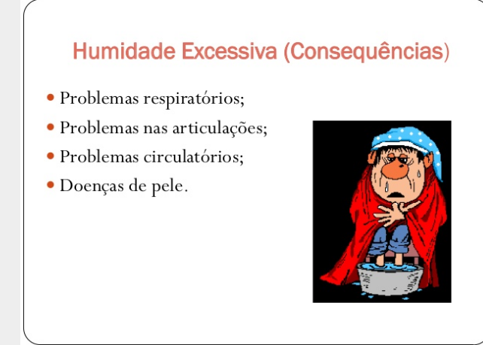

Slide 90
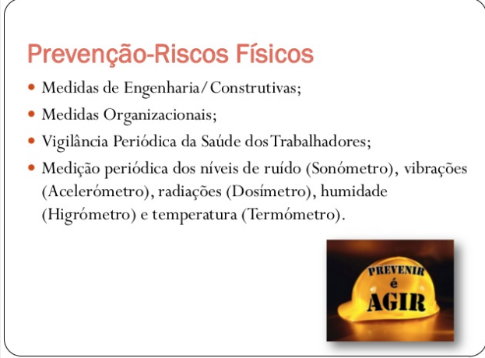

Slide 91


Slide 92
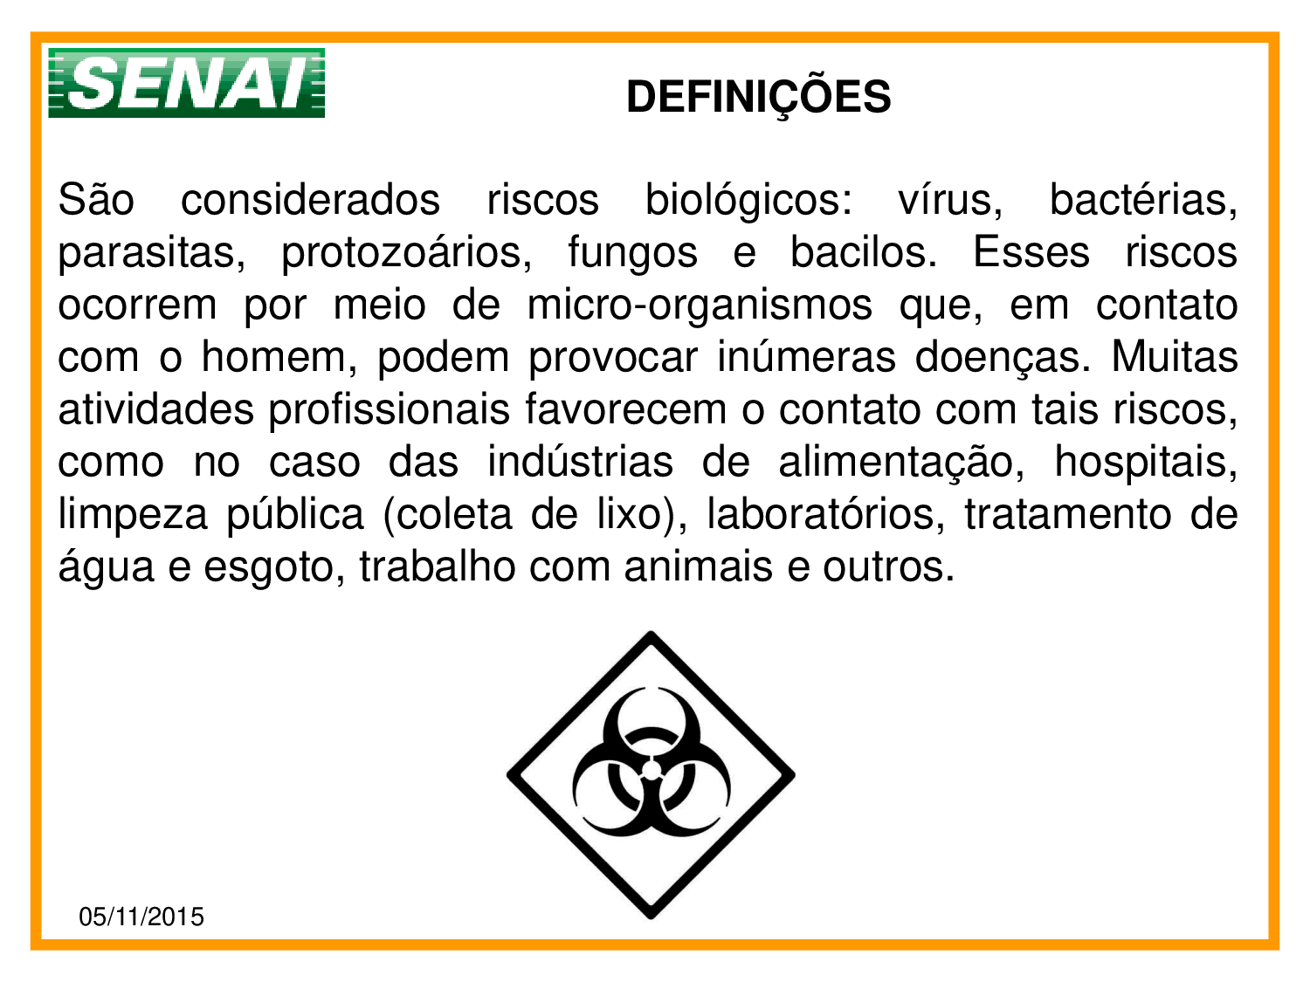

Slide 93
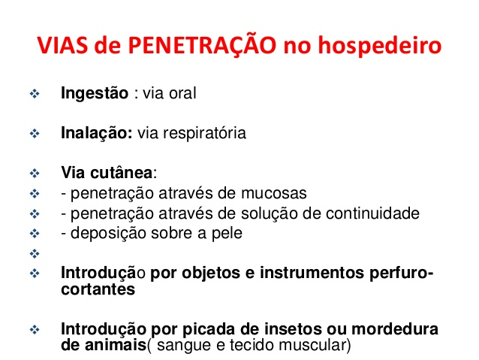

Slide 94
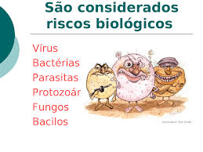

Slide 95
Risco de acidente
Riscos de Acidentes são todos os fatores que colocam em perigo o trabalhador ou afetam sua integridade física ou moral.
Qualquer fator que coloque o trabalhador em situação vulnerável e possa afetar sua integridade, e seu bem estar físico e psíquico. São exemplos de risco de acidente: as máquinas e equipamentos sem proteção, probabilidade de incêndio e explosão, arranjo físico inadequado, armazenamento inadequado, etc. (NR5)

Slide 96
Riscos de Acidentes
  Condição Ambiente de Insegurança
  Fator Pessoal de Insegurança
Ato Inseguro

Slide 97


Slide 98
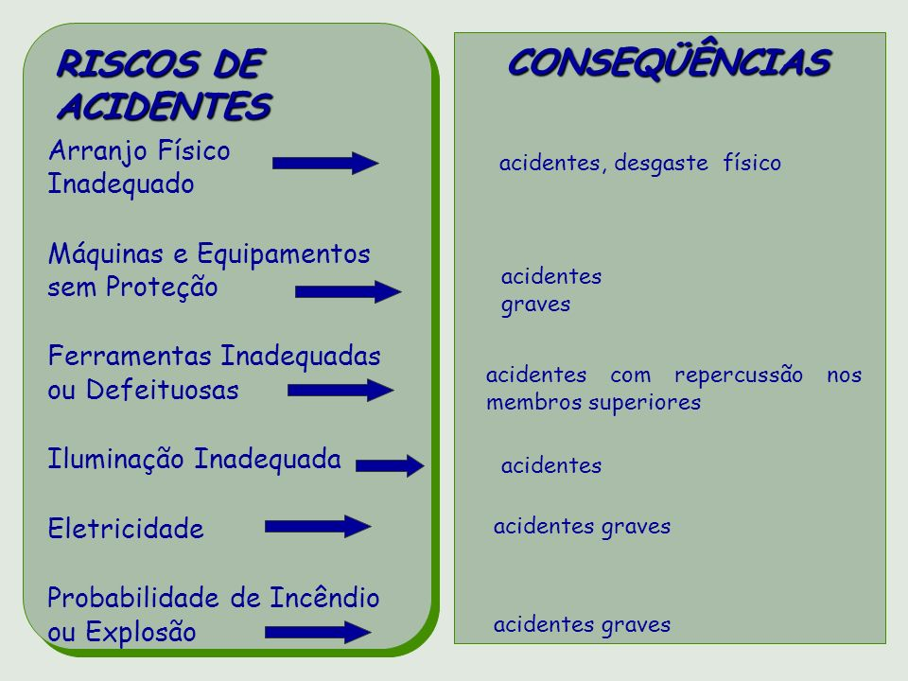

Slide 99
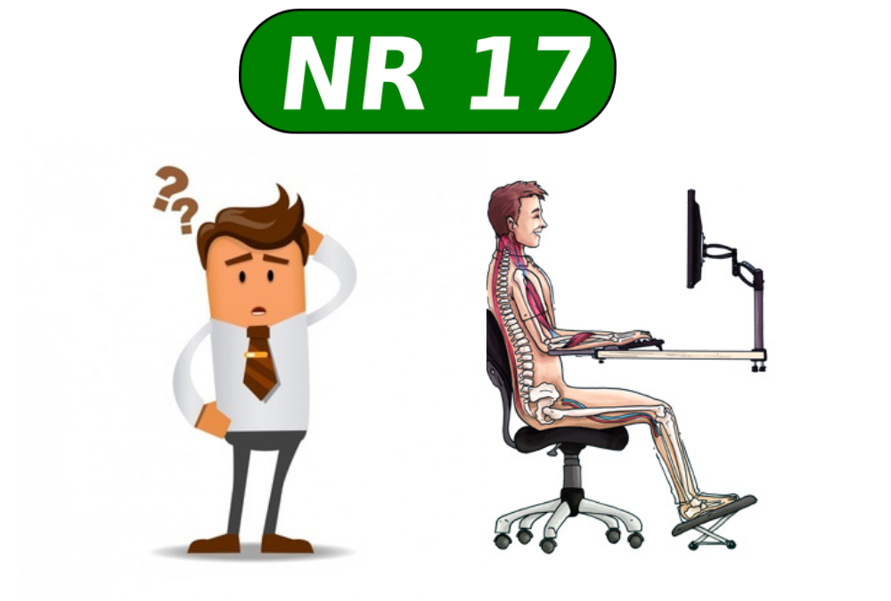

Slide 100
São considerados riscos ergonômicos: esforço físico, levantamento de peso, postura inadequada, controle rígido de produtividade, situação de estresse, trabalhos em período noturno, jornada de trabalho prolongada, monotonia e repetitividade, imposição de rotina intensa.

Slide 101
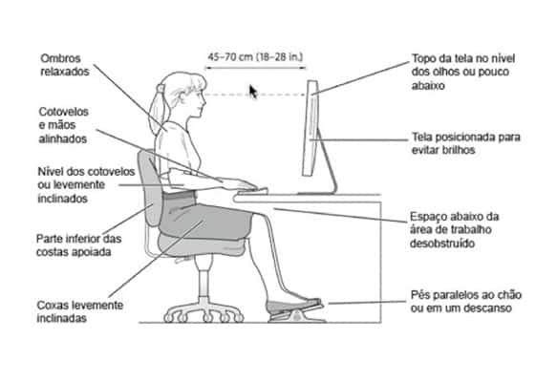

Slide 102


Slide 103
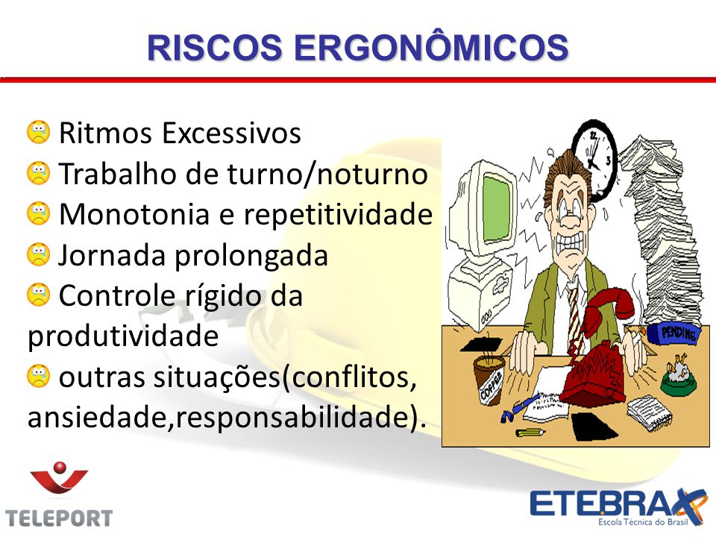

Slide 104
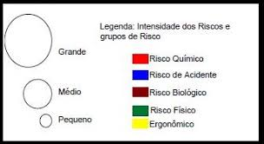
MAPA DE RISCO

Slide 105
Ginástica laboral
O conceito da ginástica laboral (que vem da palavra labor, que significa trabalho), surgiu em 1935, na Polônia

Slide 106
Ginástica laboral
Ginástica laboral preparatória
É realizada no início da jornada de trabalho e tem a função de ativar o corpo e prepará-lo para o trabalho físico. Melhora o nível de disposição, elevando a temperatura do corpo, oxigenando os tecidos e aumentando a frequência dos batimentos do coração.
Inclui exercícios de coordenação, equilíbrio, concentração, flexibilidade e resistência muscular. Dura aproximadamente 10 minutos.

Slide 107
Ginástica laboral compensatória
Tem como principal finalidade compensar – como o próprio nome diz – todo e qualquer tipo de tensão muscular, adquirido pelo uso excessivo ou inadequado dos músculos e ligamentos do corpo.
Melhora a circulação do sangue, modifica a postura no trabalho e previne a fadiga muscular (o “cansaço do músculo”). Inclui exercícios de alongamento e flexibilidade, respiratórios e posturais. Dura aproximadamente 5 minutos.

Slide 108
Ginástica laboral de relaxamento
É realizada no final da jornada de trabalho e seu foco principal é aliviar as tensões, possivelmente causadas pelo exercício de sua função, além de diminuir o estresse. Nesse momento são realizadas auto-massagens, exercícios respiratórios, alongamentos e meditação.

Slide 109
PPRA
O PPRA, Programa de Prevenção de Riscos Ambientais, tem por objetivo estabelecer medidas que visem a eliminação, redução ou controle desses riscos em prol da preservação da integridade física e mental do trabalhador. A NR-9 determina a obrigatoriedade de elaboração e implementação do PPRA por todos os empregadores e instituições que admitam trabalhadores como empregados.

Slide 110
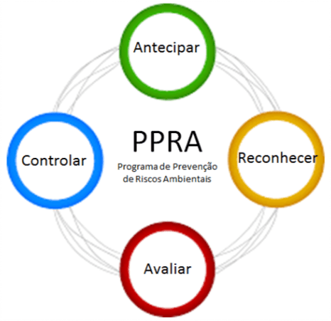

Slide 111
Segundo os parâmetros mínimos e diretrizes gerais estabelecidos pela NR-9, o PPRA deve conter no mínimo a seguinte estrutura:
a. planejamento anual com estabelecimento de metas, prioridades e cronograma;
b. estratégia e metodologia de ação;
c. forma de registro, manutenção e divulgação dos dados;
d. periodicidade e forma de avaliação do desenvolvimento do PPRA.
Sempre que necessário e pelo menos uma vez ao ano deve ser feita uma análise global do PPRA para avaliação de seu desenvolvimento e realização de ajustes necessários, e estabelecimento de novas metas e prioridades.

Slide 112
O desenvolvimento do PPRA, deve conter as seguinte etapas:
a. antecipação e conhecimento dos riscos;
b. estabelecimento de prioridades e metas de avaliação e controle;
c. avaliação dos riscos e da exposição dos trabalhadores;
d. implantação de medidas de controle e avaliação de sua eficácia
e. monitoramento da exposição aos riscos;
f. registro e divulgação dos dados.

Slide 113
Na existência de algumas situações previstas na NR-9, no item 9.3.5.1, deverão ser adotadas medidas de controle necessárias e suficientes para a eliminação, minimização ou controle dos riscos ambientais.
Para os fins da NR-9, nível de ação é o valor acima do qual devem ser iniciadas ações preventivas de forma a minimizar a probabilidade de que as exposições a agentes ambienteis ultrapassem os limites de exposição. As ações devem incluir o monitoramento periódico da exposição, a informação aos trabalhadores e o controle médico.
A instituição ou empregador deverá manter um registro de dados que constituirão um histórico técnico e administrativo do desenvolvimento do PPRA. Esses dados deverão ser mantidos por no mínimo 20 anos e estarem sempre disponíveis para os trabalhadores interessados, seus representantes ou autoridades competentes.

Slide 114
Se tratando das responsabilidades referentes ao PPRA, cabe ao empregador estabelecer, implementar e assegurar o cumprimento do PPRA, como atividade permanente da empresa ou instituição e aos trabalhadores colaborar e participar da implementação e execução do PPRA, seguir as orientações recebidas nos treinamentos oferecidos dentro do PPRA e informar o seu superior hierárquico direto acontecimento que no seu ponto de vista oferecem riscos à saúde dos trabalhadores.

Slide 115
No caso de vários empregadores realizarem atividades no mesmo local, o dever desses executar ações integradas para que as medidas previstas no PPRA vise a proteção de todos os trabalhadores expostos aos riscos ambientais gerados. Deve-se levar em consideração o conhecimento e a percepção dos trabalhadores em relação ao processo de trabalho e dos riscos ambientais existentes para fins de planejamento e execução do PPRA em todas as suas fases.

Slide 116
O empregador deverá garantir, que no caso da existência de riscos ambientais que coloquem em risco grave e iminente um ou mais trabalhadores, haja interrupção imediata de suas atividades, e comunicação ao seu superior hierárquico direto, para que as devidas providências sejam tomadas.

Slide 117
NR 7
O que é?
Esta Norma Regulamentadora visa estabelecer a obrigatoriedade da elaboração e da implementação, por parte de todos os empregadores e instituições que admitam trabalhadores como empregados, do Programa de Controle Médico de Saúde Ocupacional, cujo objetivo principal é promover e preservar a saúde do conjunto dos seus trabalhadores

Slide 118
PCMSO
O PCMSO NR-7 – Programa de Controle Médico de Saúde Ocupacional é um programa de saúde do trabalhador que deve ser elaborado e desenvolvido em conjunto com o PPRA NR-9 (Programa de Prevenção de Riscos Ambientais) e articulado com as demais Normas Regulamentadoras para a prevenção de doenças ocupacionais. O programa é estabelecido pela Norma Regulamentadora 7 do Ministério do Trabalho e Emprego.

Slide 119
Considerando que a definição de Saúde Ocupacional se refere a promoção e a manutenção do mais alto nível de bem-estar físico, mental e social dos trabalhadores em todas as ocupações, através da prevenção de doenças, controle de riscos e adaptação do trabalho às pessoas e das pessoas ao seu trabalho. (Dicionário Saúde e Segurança do Trabalhador – René Mendes/2019).

Slide 120
Serviços referentes ao PCMSO
- Implantação do PCMSO;
- Planejamento, programação e realização dos exames médicos ocupacionais;
- Convocação mensal dos colaboradores que necessitem realizar exames periódicos;
- Orientação para realização dos exames complementares (quando necessários);
- Administração e controle do Prontuário Médico;
- Emissão de Atestados de Saúde Ocupacional (ASO) e do relatório anual do PCMSO.

Slide 121
Exames
- Admissional – deverá ser realizado antes que o trabalhador assuma suas funções;
- Periódico – de periodicidade variável conforme a atividade desempenhada pela função;
- Retorno ao trabalho - obrigatoriamente no primeiro dia da volta ao trabalho do trabalhador ausente por período igual ou superior a 30 dias por motivo de doença ou acidente, de natureza ocupacional ou não, ou parto;
- Mudança de função - obrigatoriamente realizada antes da data de mudança. Entende-se por mudança de função toda e qualquer alteração de atividade, posto de trabalho ou de setor que implique na exposição do trabalhador a risco diferente daquele a que estava exposto antes da mudança;
- Demissional - obrigatoriamente realizado antes da data de homologação.

Slide 122
Compete ao empregador:
a) Garantir a elaboração e efetiva implementação do PCMSO, bem como zelar pela sua eficácia;
b) Custear sem ônus para o empregado todos os procedimentos relacionados ao PCMSO;
c) Indicar, dentre os médicos do SESMT, um coordenador responsável pela execução do PCMSO;
d) No caso da empresa estar desobrigada de manter um médico do trabalho, de acordo com a NR 4, deverá o empregador indicar um profissional, empregado ou não da empresa, para coordenar o PCMSO;
e) Inexistindo médico do trabalho na localidade, o empregador poderá contratar médico de outra especialidade para coordenar o PCMSO.

Slide 123
Os dados e o planejamento
Os dados obtidos nos exames médicos, incluindo avaliação clínica e exames complementares, além das conclusões e das medidas aplicadas, deverão ser registrados em prontuário clínico individual, que ficará sob a responsabilidade do médico-coordenador do PCMSO, e deverá ser mantido por, no mínimo, 20 anos após o desligamento do trabalhador.
O PCMSO deverá obedecer a um planejamento em que estejam previstas as ações de saúde a ser executadas durante o ano, devendo estas ser objeto de relatório anual.
Este relatório deverá ser apresentado e discutido na CIPA e sua cópia anexada no livro de atas da comissão.

Slide 124
Se for constatada a ocorrência ou o agravamento de doenças profissionais ou alterações que revelem qualquer tipo de disfunção do sistema biológico o médico coordenador deverá:
> Solicitar a CAT;
> Indicar o afastamento do trabalhador do trabalho (ou da situação onde ocorra a exposição ao risco);
> Orientar o empregador quanto à adoção de medidas de controle no ambiente de trabalho.

Slide 125
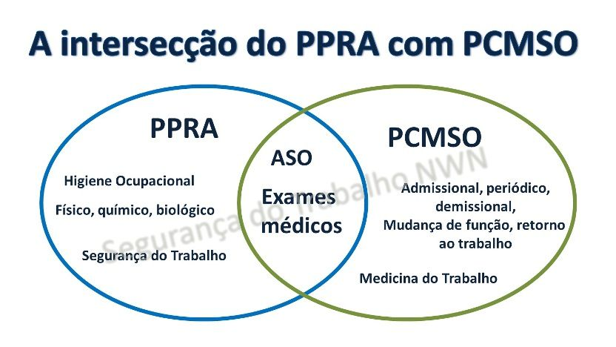

Slide 126
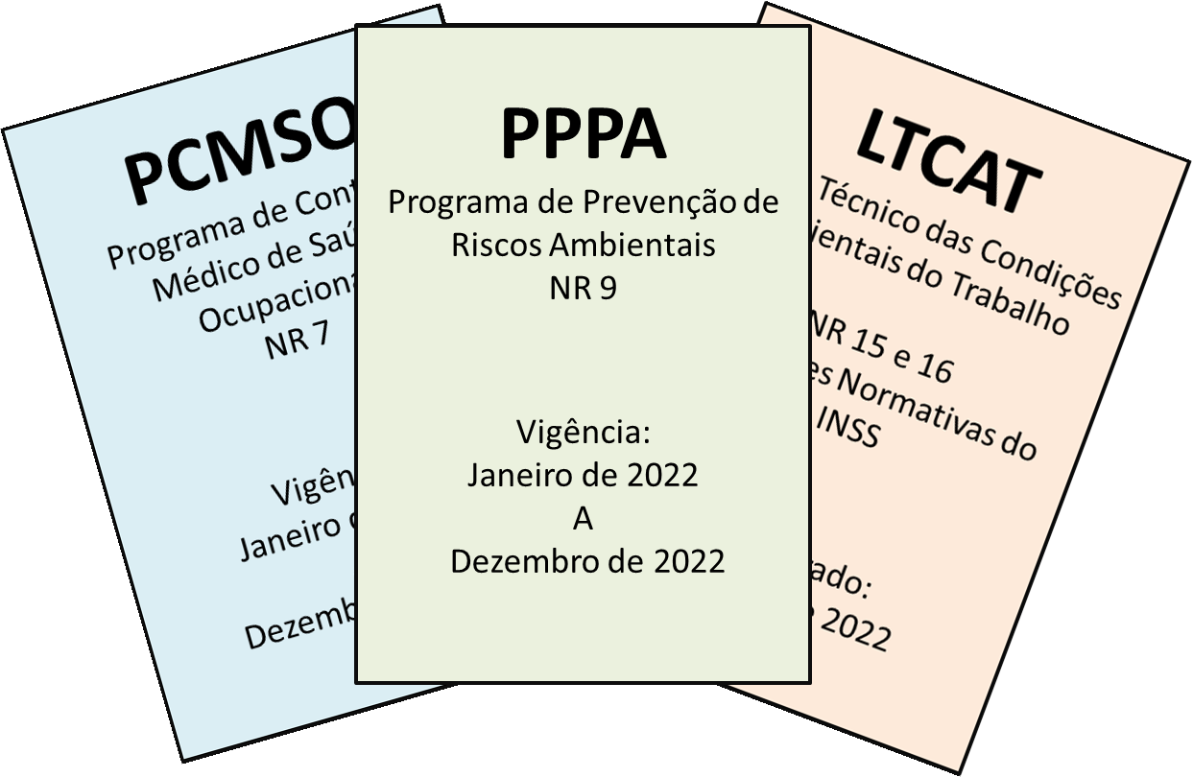

Slide 127
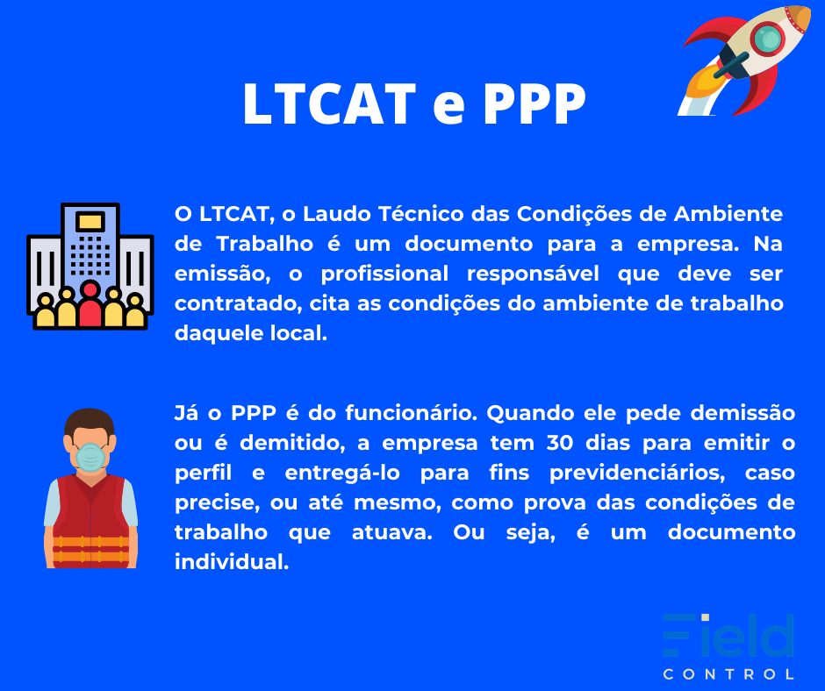

Slide 128
Ainda sobre o ASO
1. O que é o ASO?
ASO ou Atestado de Saúde Ocupacional, é um documento médico que atesta a avaliação de um funcionário de uma empresa. No ASO é verificado a saúde do trabalhador, se ele está apto a cumprir as atividades requeridas. O ASO é um dos registros que compõe o PCMSO (Programa de Controle Médico e Saúde Ocupacional).
2. Qual o Objetivo do ASO?
O objetivo do ASO é avaliar e constatar se o empregado está apto ou não para realizar as atividades de sua função dentro da empresa. O ASO evidencia também todos os riscos naturais que o empregado pode passar no ambiente de trabalho.

Slide 129
3. Em Quais Situações Gerar ?
O Atestado de Saúde Ocupacional é exigido em:
Exame admissional;
Exame periódico;
Exame para retorno ao trabalho;
Exame para mudança de função;
Exame demissional.
Obs.: No periódico, geralmente depende da função e do grau de risco, mas costuma ser semestral/anual.

Slide 130
4. Quem Pode Emitir o atestado?
O médico do trabalho. Porém, um médico de outra especialidade ou clínico geral pode também fazer o ASO se necessário, desde que esteja registrado devidamente no Conselho Regional de Medicina vigente do local onde atua.

Slide 131
5. O ASO é Obrigatório?
Sim, o atestado é obrigatório para todos os empregadores e empresas que contratam sob a CLT. Sempre é emitido em duas vias, uma do funcionário e uma da empresa.
6. Quem Paga Pelo ASO?
Todos os custos relativos às obrigações perante ao funcionário são responsabilidade da empresa ou empregador. Portanto a empresa paga.

Slide 132
7. Empregados que estão afastados ou de férias, podem ser direcionados ao exame?
Não. Caso a empresa envie um funcionário em seu período de férias ou afastamento para fazer um ASO periódico, por exemplo, ela não está agindo conforme a legislação. O funcionário só pode ser direcionado ao exame em seu período de trabalho ativo.
8. Qual o prazo de um admissional/periódico já realizado seja usado como um exame demissional?
O último exame ocupacional ASO pode ser usado como exame demissional também, caso esteja dentro do prazo determinado:
empresas com grau de risco 1 e 2: exames realizados em até 135 dias;
empresas com grau de risco 3 e 4: exames realizados até 90 dias.

Slide 133
9. O que contém no ASO?
Algumas informações são obrigatórias constar no ASO. Conforme a NR-7, o ASO deve conter pelo menos:
Nome completo do empregado, identidade sua função;
Riscos ocupacionais ou a ausência deles na atividade do trabalhador de acordo com as instruções técnicas divulgadas pela Secretaria de Segurança e Saúde do Trabalho (SSST);
A quais exames médicos o empregado foi submetido e a data em que foram realizados;
Quando houver necessidade, o nome do médico coordenador e o seu CRM;
Constatação de apto ou inapto para a função;
Nome do médico que fez o exame, endereço e telefone de contato, além de assinatura com o carimbo com o número de inscrição no Conselho Regional de Medicina.

Slide 134
10. O ASO traz benefícios para empresa e empregado? Quais?
Além de um documento obrigatório, o ASO tem mútuos benefícios:
atua como certificado contratação de pessoas aptas para a função, obtendo um bom desempenho individual e da organização;
Evita problemas legais futuros para ambos;
Possibilita a contratação de pessoas com deficiência, conforme as aptidões;
É uma parte que integrado o PCMSO, que é usado para monitorar a saúde do empregado;
Reduz absenteísmo do funcionário.

